Slide 1
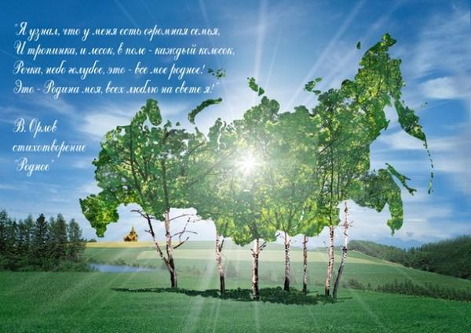
ЧТО ТАКОЕ РОДИНА?

Slide 2
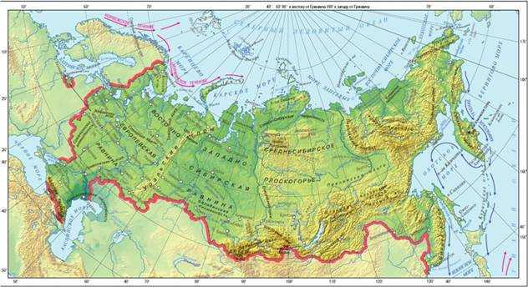
САМАЯ БОЛЬШАЯ СТРАНА В МИРЕ
НАША РОДИНА - РОССИЯ

Slide 3
КАК ВЕЛИКА НАША РОССИЯ!
ПОЭТОМУ И ПРИРОДА НАШЕЙ РОДИНЫ ОЧЕНЬ МНОГООБРАЗНА, НО ВЕЗДЕ ПРЕКРАСНА!
РАЗНООБРАЗНЫ И ЗАНЯТИЯ ЛЮДЕЙ В РАЗНЫХ УГОЛКАХ НАШЕЙ СТРАНЫ.
А СЕЙЧАС МЫ НАЧНЁМ ПУТЕШЕСТВИЕ ПО НАШЕЙ НЕОБЪЯТНОЙ РОССИИ…

Slide 4
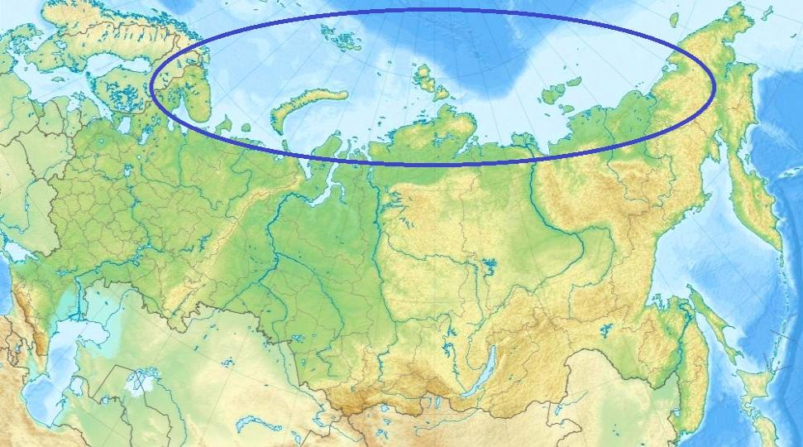
СЕВЕРНЫЙ ЛЕДОВИТЫЙ ОКЕАН ВМЕСТЕ С ОСТРОВАМИ - КРАЙНИЙ СЕВЕР, ИЛИ АРКТИКА. АРКТИКА, В ПЕРЕВОДЕ С ГРЕЧЕСКОГО, - «СЕВЕР» ИЛИ «МЕДВЕДИЦА» (СОЗВЕЗДИЯ).

Slide 5
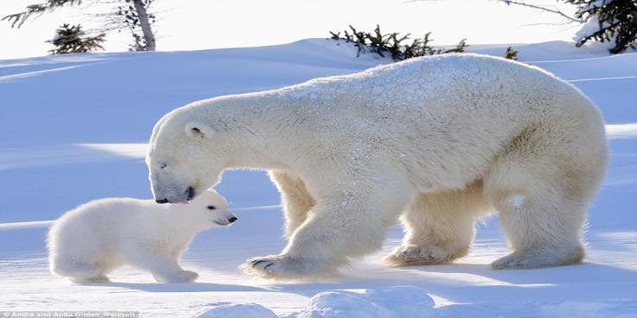
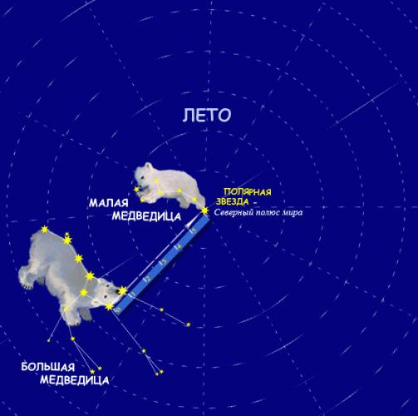

Slide 6
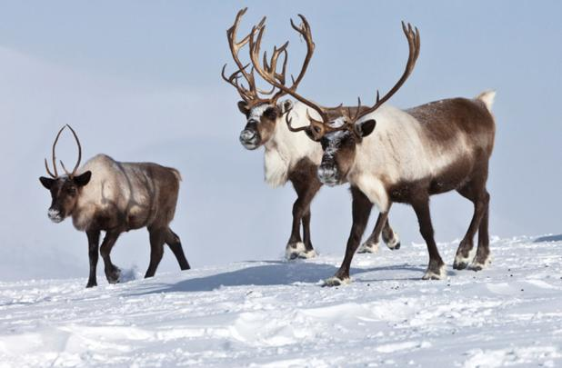
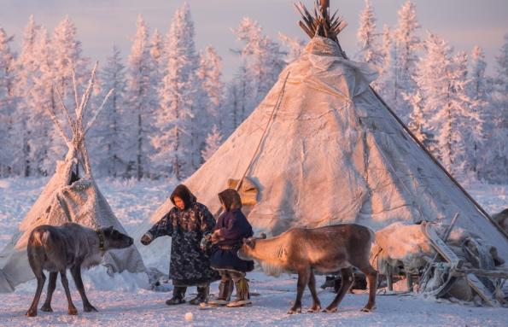
СЕВЕРНЫЙ ОЛЕНЬ, КАК И БЕЛЫЙ МЕДВЕДЬ, ХОРОШО ПРИСПОСОБЛЕН К СУРОВЫМ МОРОЗАМ И ХОЛОДНЫМ ВЕТРАМ, У НЕГО ТОЛСТАЯ ШКУРА И ГУСТАЯ ДЛИННАЯ ШЕРСТЬ.
ЖИТЕЛИ КРАЙНЕГО СЕВЕРА ЛОВЯТ РЫБУ, ДОБЫВАЮТ ПОЛЕЗНЫЕ ИСКОПАЕМЫЕ, РАЗВОДЯТ ОЛЕНЕЙ. ИХ ТРАДИЦИОННОЕ ЖИЛИЩЕ – ЧУМ.

Slide 7
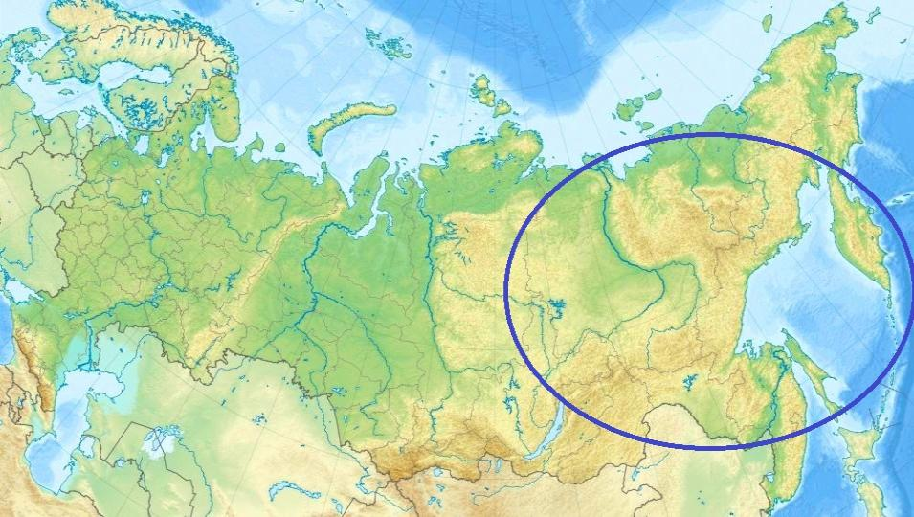
ДАЛЬНИЙ ВОСТОК ОМЫВАЮТ ВОДЫ СЕВЕРНОГО ЛЕДОВИТОГО И ТИХОГО ОКЕАНОВ. ЭТОТ КРАЙ ОБЛАДАЕТ УДИВИТЕЛЬНОЙ КРАСОТОЙ ПРИРОДЫ.

Slide 8
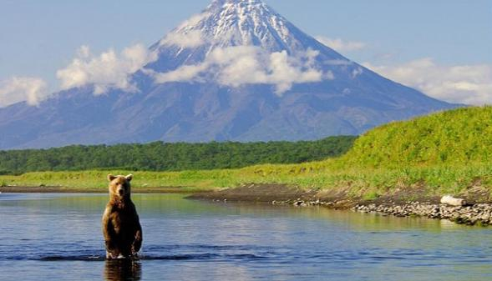
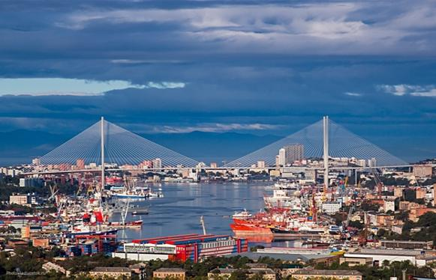
ПОЙМАННУЮ РЫБУ ПРИВОЗЯТ В МОРСКИЕ ПОРТЫ. ТУДА ЖЕ НА КОРАБЛЯХ ДОСТАВЛЯЮТ МНОГО ДРУГИХ ГРУЗОВ, А ЗАТЕМ РАЗВОЗЯТ В РАЗНЫЕ УГОЛКИ НАШЕЙ СТРАНЫ.
В МОРЯХ ДАЛЬНЕГО ВОСТОКА МНОГО РЫБЫ, ПОЭТОМУ ОСНОВНОЕ ЗАНЯТИЕ ЛЮДЕЙ, ЖИВУЩИХ ТАМ – РЫБНАЯ ЛОВЛЯ.
БУРЫЕ МЕДВЕДИ ТОЖЕ НЕ ПРОЧЬ ПОРЫБАЧИТЬ.

Slide 9
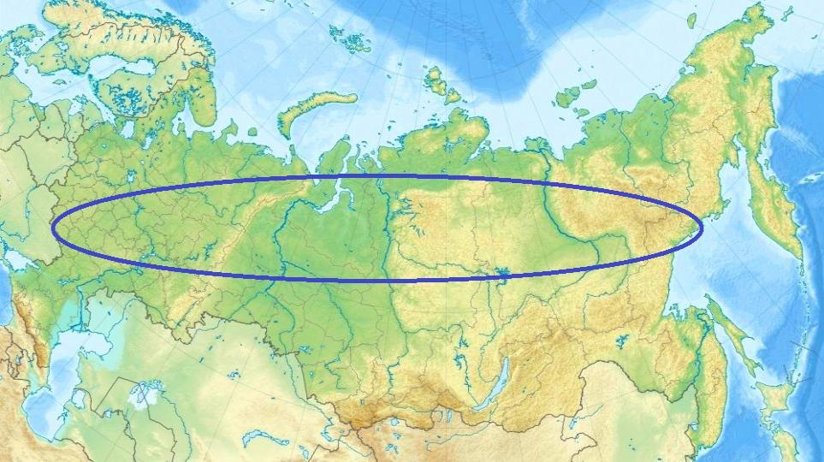
ТАЙГА, В ПЕРЕВОДЕ С ЯКУТСКОГО, - «ДРЕМУЧИЙ ЛЕС». УЧЁНЫЕ НАЗЫВАЮТ ТАЙГОЙ ОГРОМНЫЕ ХВОЙНЫЕ ЛЕСА.

Slide 10
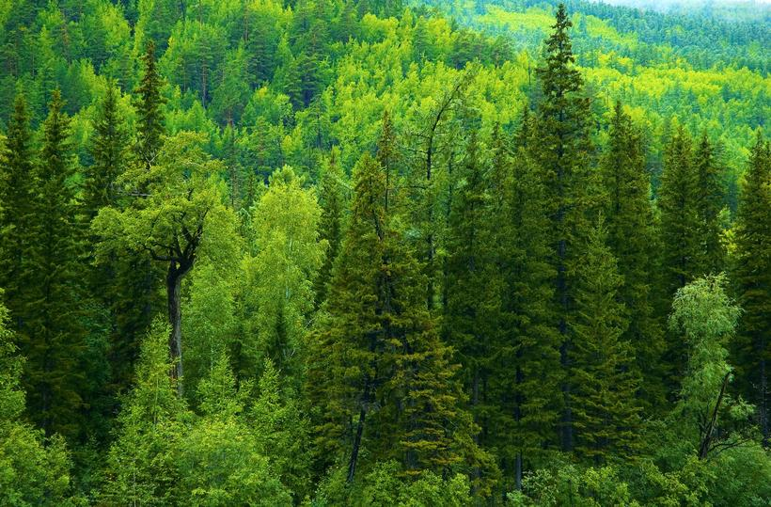
ЕЩЁ ТАЙГУ НАЗЫВАЮТ
ЗЕЛЁНЫМИ ЛЁГКИМИ ПЛАНЕТЫ.

Slide 11
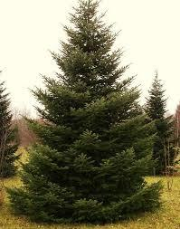
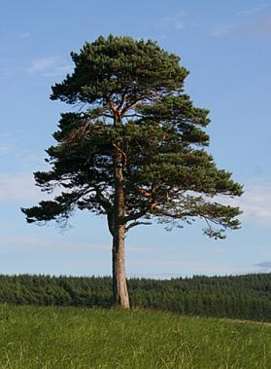
СОСНА
ЕЛЬ

Slide 12
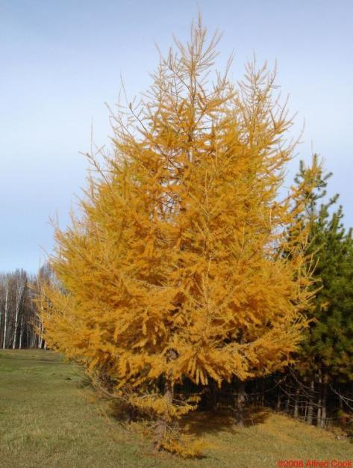
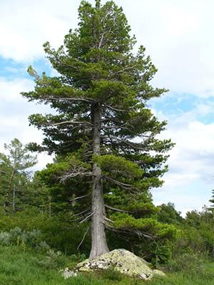
КЕДР
ЛИСТВЕННИЦА

Slide 13
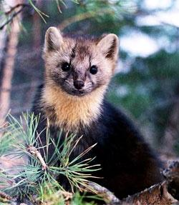
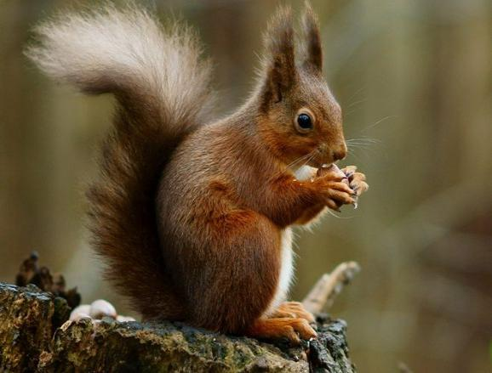
БЕЛКА
СОБОЛЬ

Slide 14
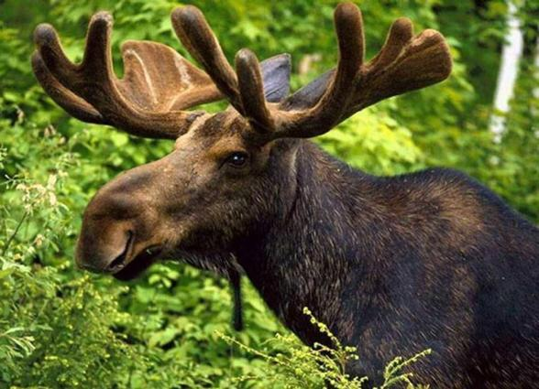
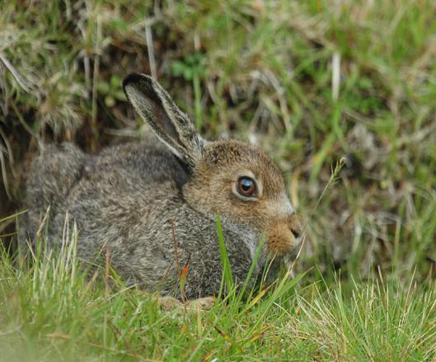
ЗАЯЦ
ЛОСЬ

Slide 15
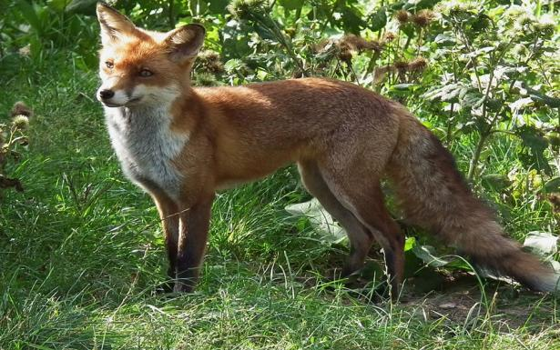
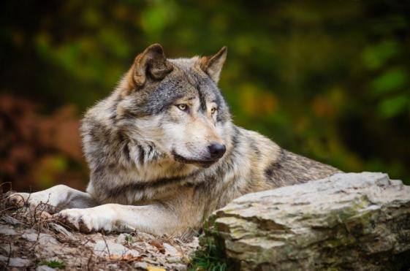
ВОЛК
ЛИСИЦА

Slide 16
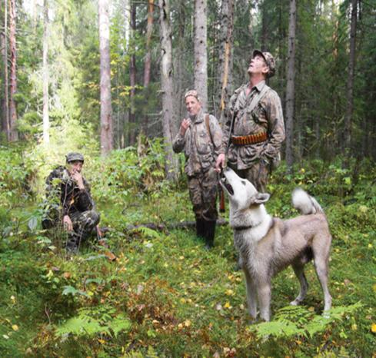
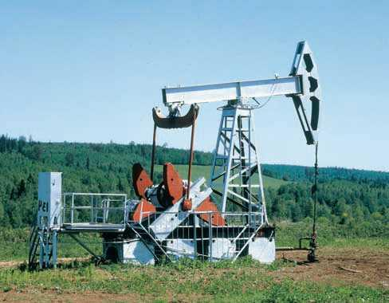
НЕДРА ТАЕЖНОЙ ЗОНЫ БОГАТЫ АЛМАЗАМИ И ЗОЛОТОМ, НЕФТЬЮ И ГАЗОМ, ЦЕННЫМИ МИНЕРАЛАМИ И РУДАМИ.
ТАЙГА ДАЕТ ЛЮДЯМ ЛЕКАРСТВЕННЫЕ РАСТЕНИЯ, ОРЕХИ, ЯГОДЫ И ГРИБЫ. В ЛЕСАХ МНОГО ПУШНОГО ЗВЕРЯ – ИЗДАВНА В ЭТИХ КРАЯХ ЛЮДИ ЗАНИМАЛИСЬ ОХОТОЙ.

Slide 17
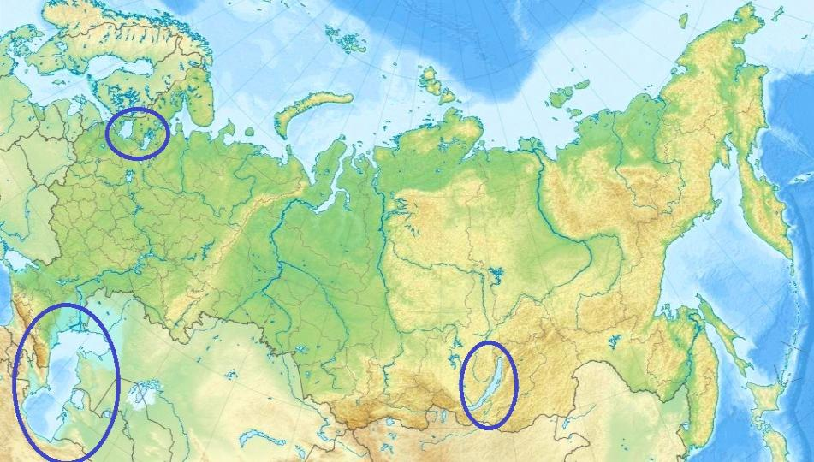
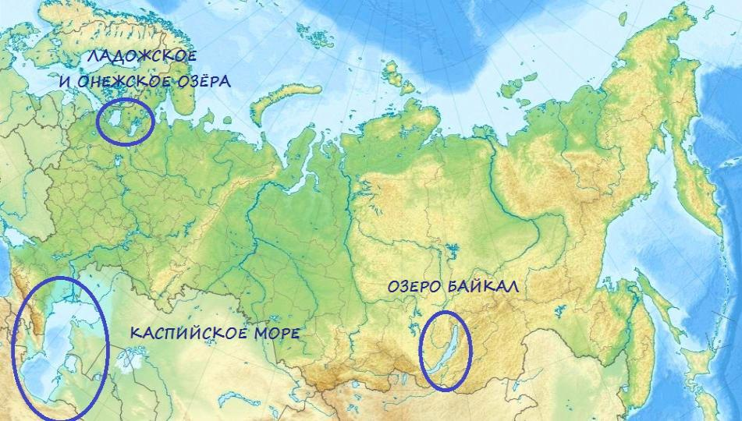
КРУПНЕЙШИЕ ОЗЁРА РОССИИ.
ВСЕГО НА ТЕРРИТОРИИ НАШЕЙ РОДИНЫ — СВЫШЕ ДВУХ МИЛЛИОНОВ ОЗЁР.

Slide 18
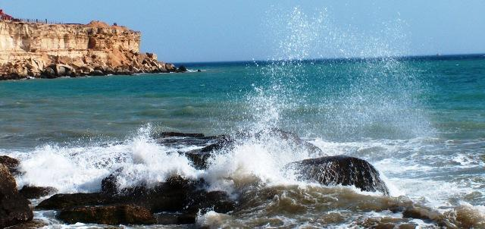
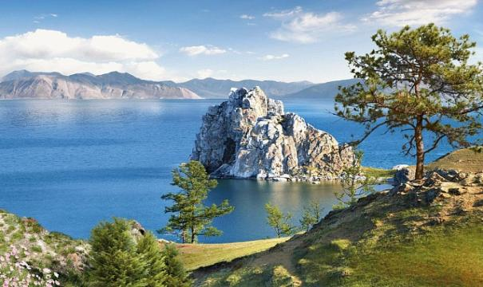
КАСПИЙСКОЕ МОРЕ – САМОЕ БОЛЬШОЕ ОЗЕРО НА ЗЕМЛЕ. ЕГО НАЗЫВАЮТ МОРЕМ ИЗ-ЗА РАЗМЕРОВ И СОЛЁНОЙ ВОДЫ.
БАЙКАЛ - КРУПНЕЙШЕЕ ОЗЕРО СИБИРИ И РОССИИ. ЯВЛЯЕТСЯ И САМЫМ ГЛУБОКИМ В МИРЕ.

Slide 19
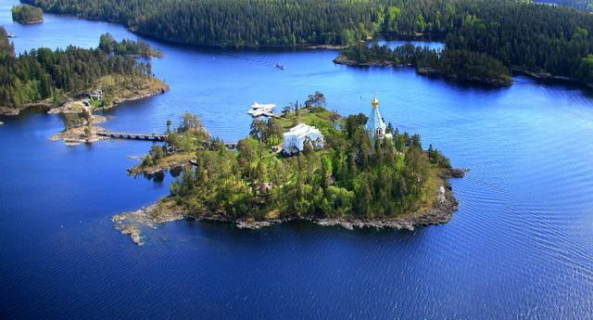
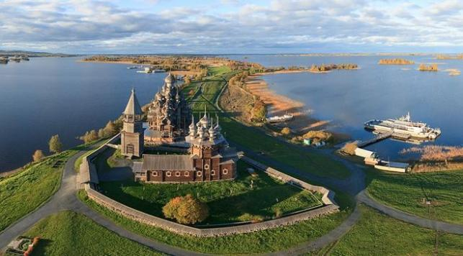
КРУПНЕЙШЕЕ ПРЕСНОВОДНОЕ ОЗЕРО В ЕВРОПЕ – ЛАДОЖСКОЕ. НА ЕГО САМОМ БОЛЬШОМ ОСТРОВЕ – ВАЛААМЕ - НАХОДИТСЯ СВЯТО-ПРЕОБРАЖЕНСКИЙ ВАЛААМСКИЙ МОНАСТЫРЬ.
ВТОРОЕ ПО ВЕЛИЧИНЕ ПРЕСНОВОДНОЕ ОЗЕРО ЕВРОПЫ – ОНЕЖСКОЕ. НА ОДНОМ ИЗ ЕГО ОСТРОВОВ РАСПОЛОЖЕН ЗАПОВЕДНИК -
МУЗЕЙ ДЕРЕВЯННОГО ЗОДЧЕСТВА «КИЖИ».

Slide 20
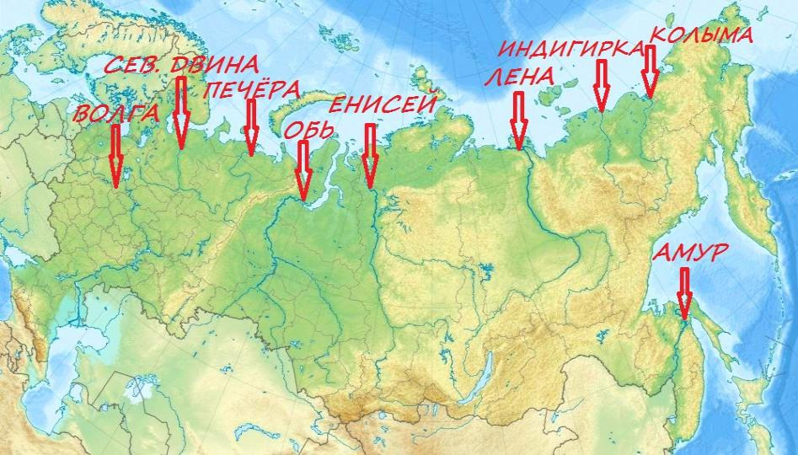
В РОССИИ ОГРОМНОЕ КОЛИЧЕСТВО РЕК. НЕКОТОРЫЕ ИЗ НИХ ТАКИЕ БОЛЬШИЕ, ЧТО ВЫХОДЯТ ЗА ПРЕДЕЛЫ СТРАНЫ. НЕКОТОРЫЕ, НАОБОРОТ, МАЛЕНЬКИЕ И ИХ РАЗМЕР НЕ ПРЕВЫШАЕТ НЕСКОЛЬКИХ МЕТРОВ...

Slide 21
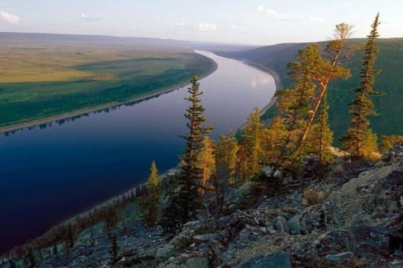
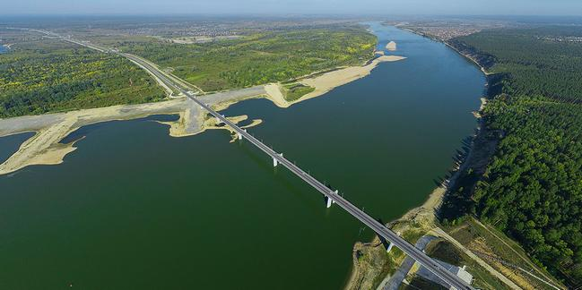
СИБИРСКАЯ РЕКА ЛЕНА – ОДНА ИЗ ДЛИННЕЙШИХ В МИРЕ И САМАЯ ДЛИННАЯ РЕКА В РОССИИ (4400 КМ). ЛЕНА, В ПЕРЕВОДЕ С ЯКУТСКОГО, - «БОЛЬШАЯ РЕКА».
СИБИРСКАЯ РЕКА ОБЬ – ВТОРАЯ ПО ДЛИНЕ РЕКА В РОССИИ И САМАЯ ШИРОКАЯ.
ЕЁ ШИРИНА ДОСТИГАЕТ 80 КМ.

Slide 22
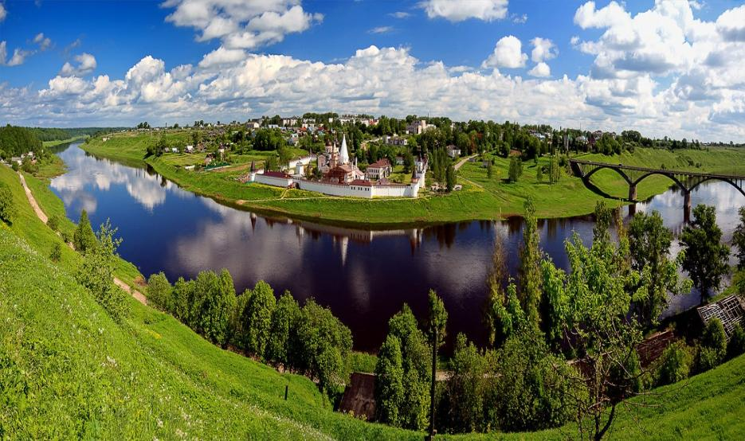
ВОЛГА – ОДНА ИЗ КРУПНЕЙШИХ РЕК В МИРЕ, САМАЯ БОЛЬШАЯ И ДЛИННАЯ РЕКА В ЕВРОПЕ.
В НАРОДЕ ЕЁ ЛАСКОВО НАЗЫВАЮТ «ВОЛГА-МАТУШКА». НЕМАЛО ПЕСЕН И СТИХОВ СЛОЖИЛИ ОБ ЭТОЙ КРАСИВЕЙШЕЙ И ВЕЛИКОЙ РУССКОЙ РЕКЕ.

Slide 23
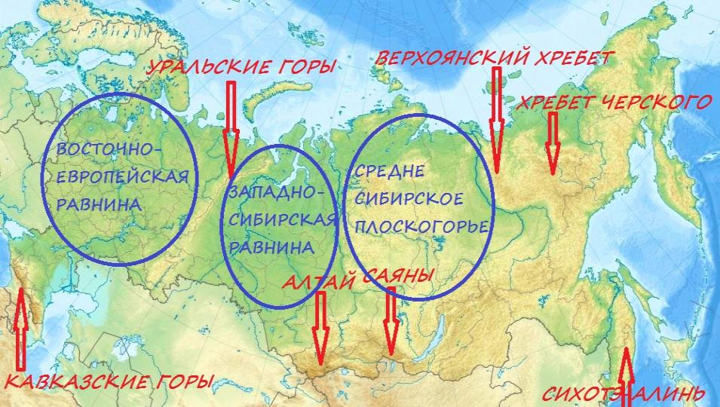
НА ТЕРРИТОРИИ РОССИИ РАСПОЛОЖЕНЫ КРУПНЕЙШИЕ НА ПЛАНЕТЕ РАВНИНЫ, ОБРАМЛЕННЫЕ ГОРНЫМИ СИСТЕМАМИ.

Slide 24
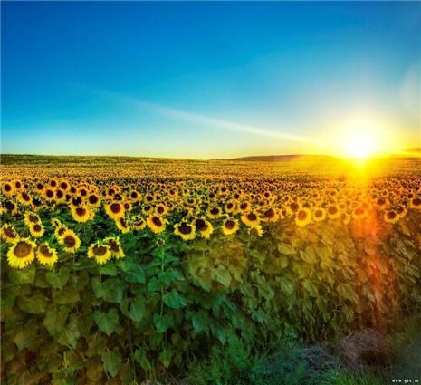
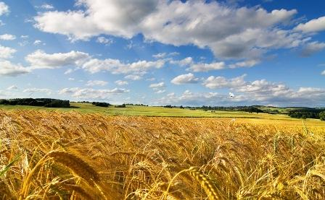
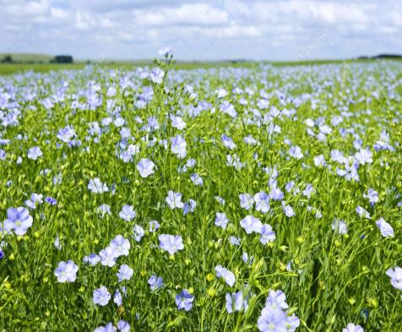
В ПОЛЯХ НА РАВНИНАХ РАСТУТ МАЛЕНЬКИЕ СОЛНЫШКИ ПОДСОЛНУХОВ, КОЛОСИТСЯ ЗОЛОТАЯ РОЖЬ, РАСПУСКАЮТСЯ НЕЖНО-ГОЛУБЫЕ ЦВЕТОЧКИ ЛЬНА.

Slide 25
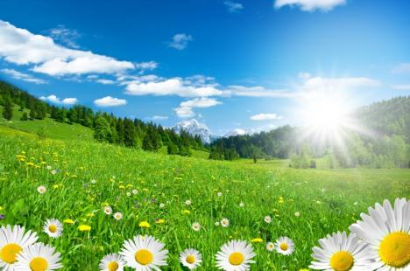
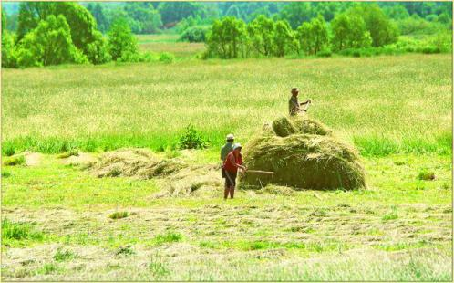
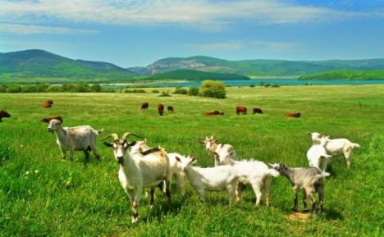
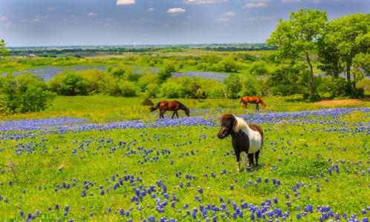
НА ЛУГАХ ПАСУТСЯ КОЗЫ, КОНИ, КОРОВЫ, РАСТУТ РОМАШКИ, ОДУВАНЧИКИ, ВАСИЛЬКИ, ПОРХАЮТ БАБОЧКИ И СТРЕКОЗЫ, ЖУЖЖАТ ПЧЁЛЫ. НА ЛУГАХ КОСЯТ ТРАВУ – ЗАГОТАВЛИВАЮТ СЕНО.

Slide 26
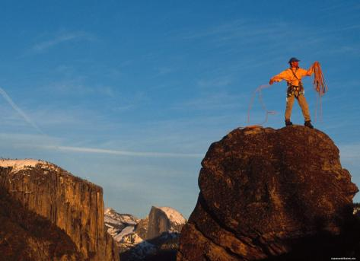
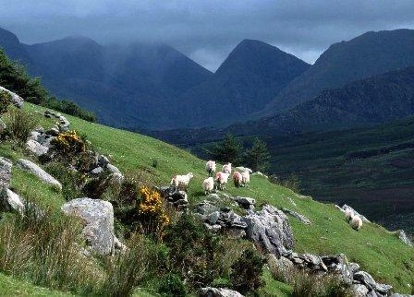
НА СКЛОНАХ ГОР И В ДОЛИНАХ НЕМАЛО РАСТИТЕЛЬНОСТИ, ПОЭТОМУ ТАМ ТОЖЕ ЕСТЬ ПАСТБИЩА. В ГОРАХ ЛЮДИ ЗАНИМАЮТСЯ АЛЬПИНИЗМОМ.

Slide 27
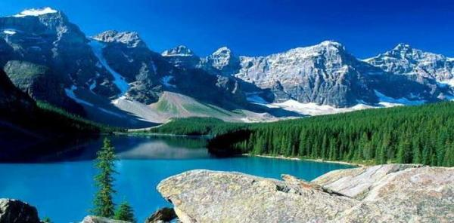
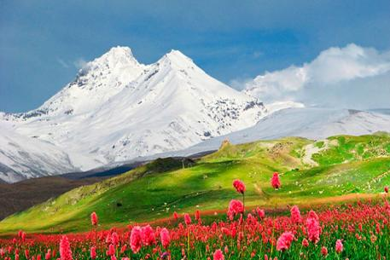
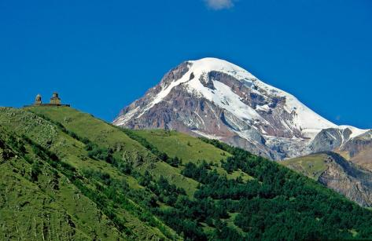
КАВКАЗСКИЕ ГОРЫ СЛАВЯТСЯ ИСТОЧНИКАМИ МИНЕРАЛЬНОЙ ВОДЫ. ДВУХГОЛОВЫЙ ЭЛЬБРУС, КАЗБЕК – САМЫЕ ВЫСОКИЕ ВЕРШИНЫ КАВКАЗА – ИХ ВЫСОТА БОЛЕЕ 5 КМ.

Slide 28
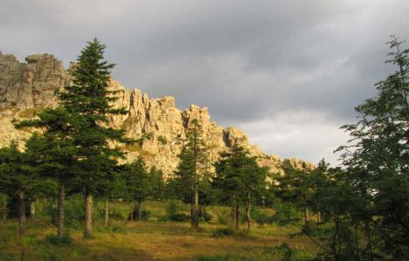
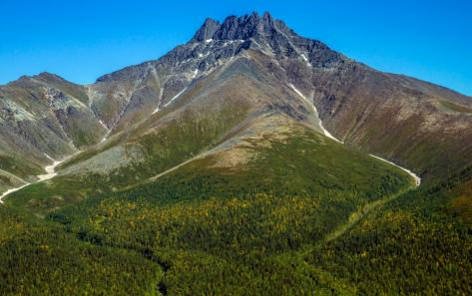
УРАЛЬСКИЕ ГОРЫ НЕВЫСОКИЕ, ЗАТО САМЫЕ СТАРЫЕ, ИМ 280 МИЛЛИОНОВ ЛЕТ, ЗДЕСЬ УНИКАЛЬНАЯ ПО КРАСОТЕ ПРИРОДА, А НЕДРА ПОЛНЫ СОКРОВИЩ! ПАРК ТАНГАЙ – ГРАНИЦА МЕЖДУ ЕВРОПОЙ И АЗИЕЙ. ГОРА НАʹРОДНАЯ – САМАЯ ВЫСОКАЯ ТОЧКА УРАЛА, ВЫСОТОЙ В 2 КМ.

Slide 29
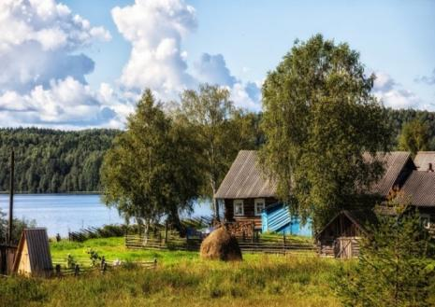
РОССИЯ – ОГРОМНАЯ СТРАНА. В ГОРАХ, НА РАВНИНАХ, ПО БЕРЕГАМ РЕК И ОЗЁР РАСПОЛОЖЕНО МНОГО ДЕРЕВЕНЬ И СЁЛ, МАЛЕНЬКИХ И БОЛЬШИХ ГОРОДОВ.

Slide 30
САМЫЙ БОЛЬШОЙ, САМЫЙ ГЛАВНЫЙ ГОРОД РОССИИ – МОСКВА. В МОСКВЕ МНОГО ПРЕДПРИЯТИЙ, НАУЧНЫХ ЦЕНТРОВ, УЧЕБНЫХ ЗАВЕДЕНИЙ, МУЗЕЕВ, ТЕАТРОВ, СПОРТИВНЫХ СООРУЖЕНИЙ. В КРЕМЛЕ РАБОТАЮТ ПРЕЗИДЕНТ РОССИИ И ПРАВИТЕЛЬСТВО.

Slide 31
САНКТ-ПЕТЕРБУРГ. КОГДА-ТО ЭТОТ ГОРОД БЫЛ СТОЛИЦЕЙ РОССИИ. СЕЙЧАС ЭТУ СЕВЕРНУЮ СТОЛИЦУ НАЗЫВАЮТ ГОРОДОМ-МУЗЕЕМ. В НЁМ МНОГО ПАМЯТНИКОВ, МУЗЕЕВ, ВЫСТАВОЧНЫХ ЗАЛОВ, СТАРИННЫХ ЗДАНИЙ.

Slide 32
НАША РОДИНА - РОССИЙСКАЯ ФЕДЕРАЦИЯ. СЛОВО «ФЕДЕРАЦИЯ» ГОВОРИТ О ТОМ, ЧТО ГОСУДАРСТВО ОБЪЕДИНЕНО МНОГО РЕСПУБЛИК, КРАЁВ И ОБЛАСТЕЙ. В НИХ ЖИВУТ ЛЮДИ РАЗНЫХ НАЦИОНАЛЬНОСТЕЙ.

Slide 36
СЛОВО «СИМВОЛ» В ПЕРЕВОДЕ ОБОЗНАЧАЕТ «ЗНАК», «ПАРОЛЬ, «СИГНАЛ».

Slide 37
ГЕРБ – ЭТО ОТЛИЧИТЕЛЬНЫЙ ЗНАК ГОСУДАРСТВА. ЕГО ИЗОБРАЖАЮТ НА ФЛАГАХ, МОНЕТАХ, ПЕЧАТЯХ И ОФИЦИАЛЬНЫХ ДОКУМЕНТАХ.
СЛОВО «ГЕРБ» ОБОЗНАЧАЕТ В ПЕРЕВОДЕ «НАСЛЕДСТВО».

Slide 38
В старину флаг НАЗЫВАЛСЯ «стяг», от словосочетания «стягивать к себе», ОН СТЯГИВАЛ ВОИНОВ ДЛЯ ЗАЩИТЫ РОДИНЫ. СОВРЕМЕННЫЙ флаг ТОЖЕ объединяет жителей страны, служит опознавательным знаком государства.

Slide 39
Слово гимн образовано от греческого «гимнос» - восхваление, торжественная песня. Государственный гимн исполняется в особо торжественных случаях. Его слушают стоя.

Slide 41
Презентация создана Ю.Б. Сальниковой,
учителем начальных классов
2018 г.

